Slide 1

Mateus
25.1-46

Slide 2
Mateus 25.1-46
Vers.
1,13
A
parábola
das dez
virgens

Slide 3
Mateus 25.1-46
Vers.
1,13
Vers.
14-30
A
parábola
das dez
virgens
A
parábola
dos
talentos

Slide 4
Mateus 25.1-46
Vers.
1,13
Vers.
14-30
Vers.
31-46
A
parábola
das dez
virgens
A
parábola
dos
talentos
O
grande julgamento

Slide 5
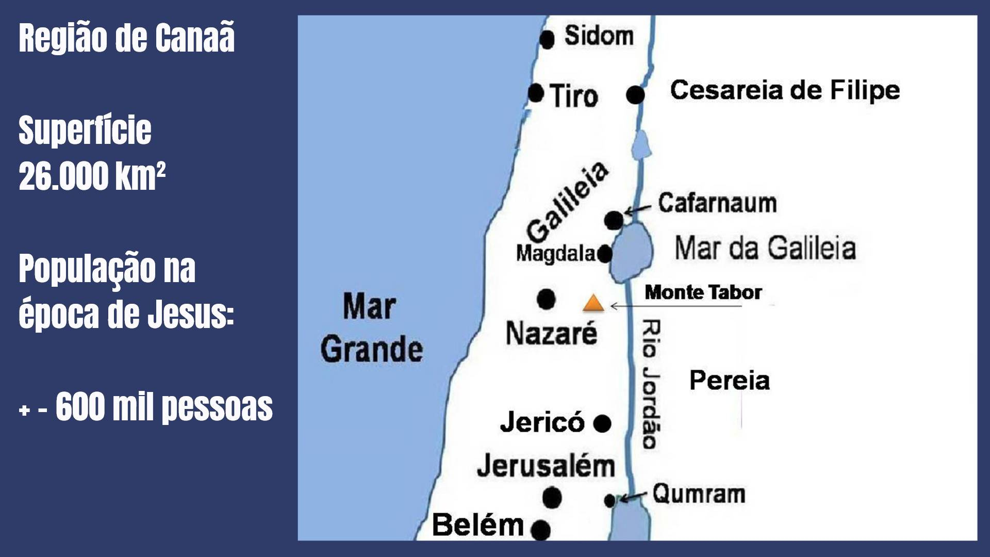

Slide 6
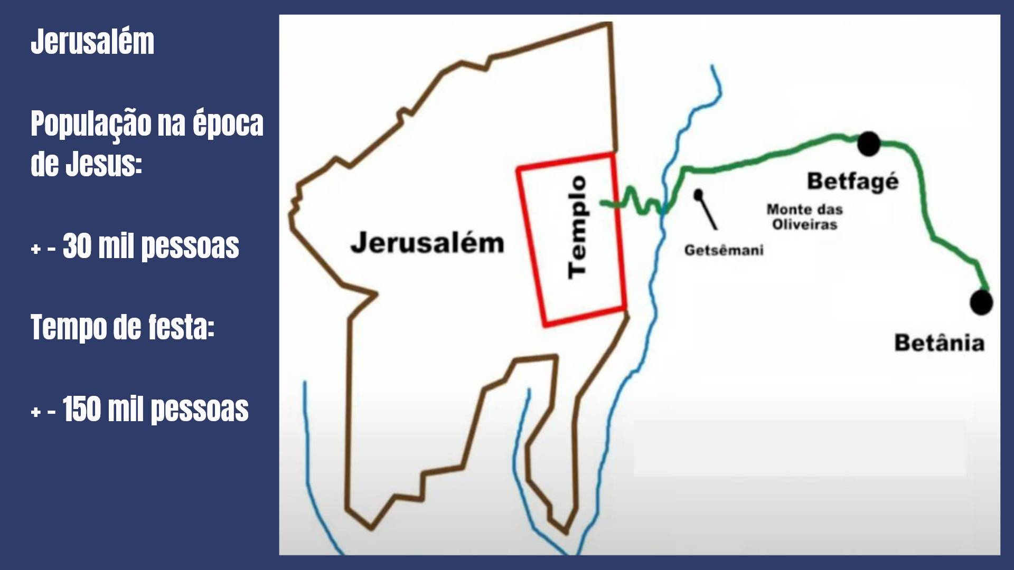

Slide 7
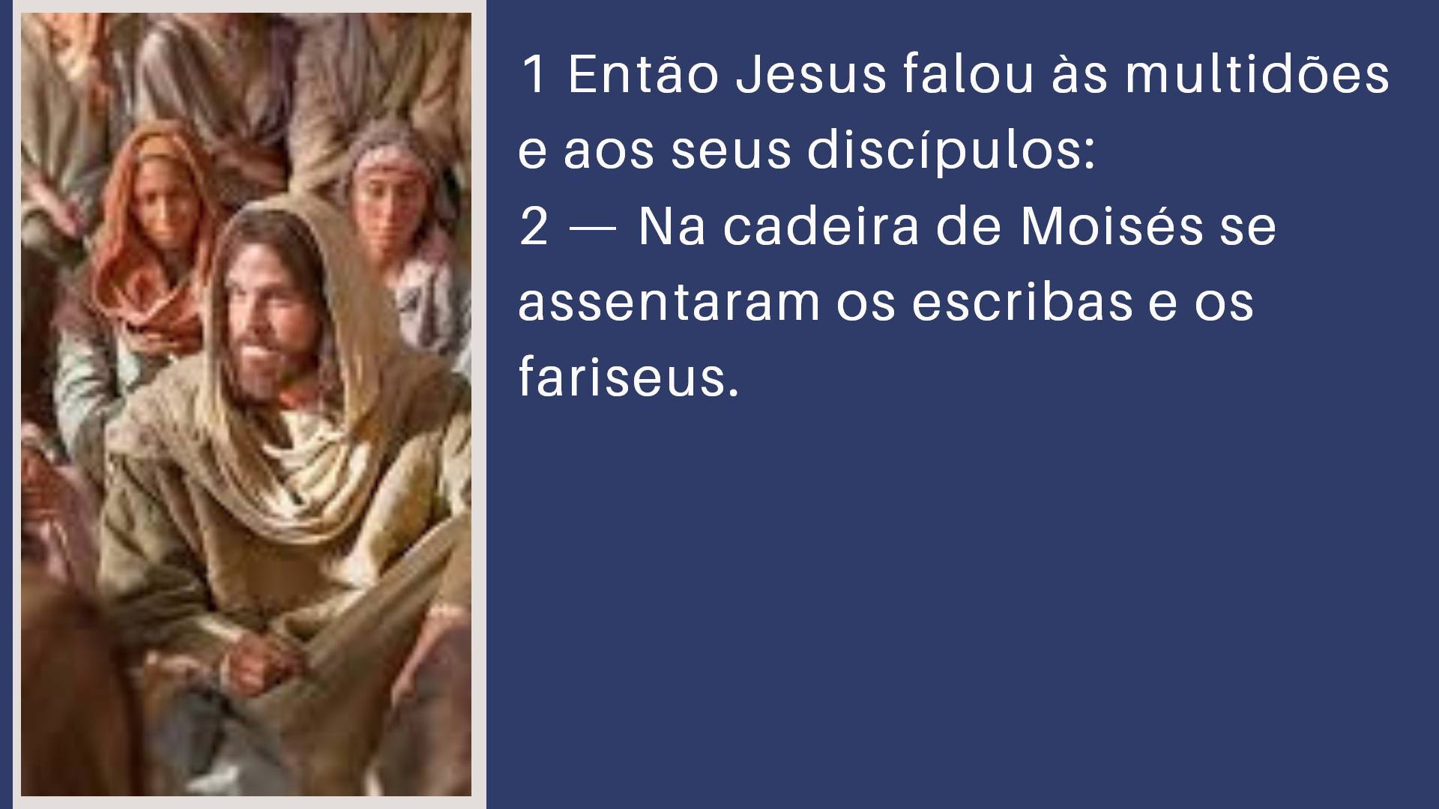
1 — Então o Reino dos Céus será semelhante a dez virgens que, pegando as suas lamparinas, saíram a encontrar-se com o noivo.
2 Cinco delas eram imprudentes, e cinco, prudentes.
3 As imprudentes, ao pegar as suas lamparinas, não levaram óleo consigo,

Slide 8
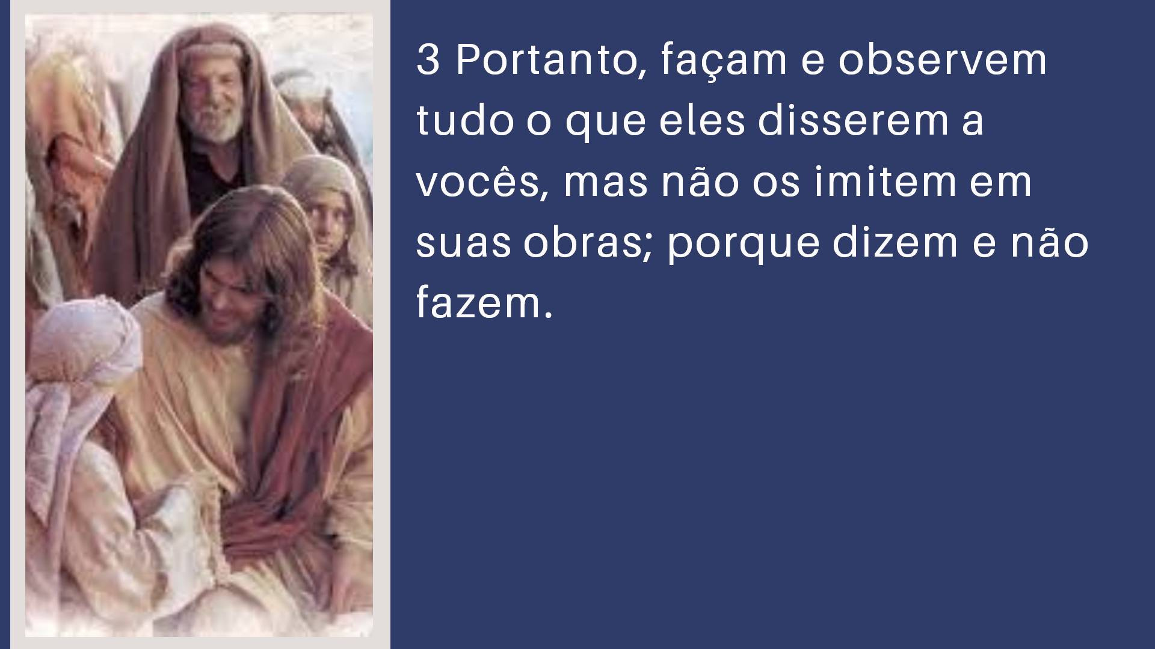
4 mas as prudentes, além das lamparinas, levaram óleo nas vasilhas.
5 E, como o noivo estava demorando, todas ficaram sonolentas e adormeceram.
6 Mas, à meia-noite, ouviu-se um grito: "Eis o noivo! Saiam ao encontro dele!"
7 — Então todas aquelas virgens se levantaram e prepararam as suas lamparinas.

Slide 9
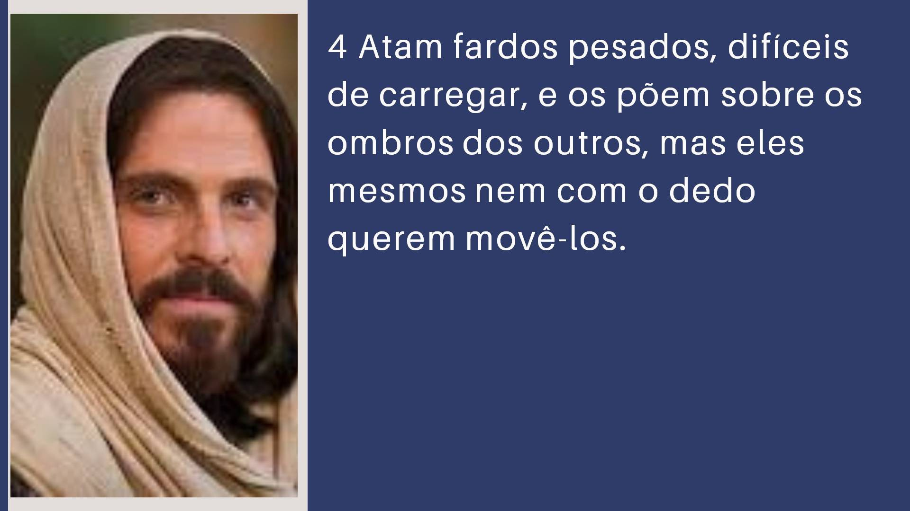
8 E as imprudentes disseram às prudentes: "Deem a nós um pouco do óleo que vocês trouxeram, porque as nossas lamparinas estão se apagando."
9 Mas as prudentes responderam: "Não! Porque então vai faltar tanto para nós como para vocês! Vão aos que o vendem e comprem óleo para vocês."

Slide 10
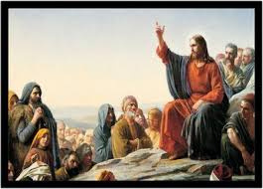
10 E, saindo elas para comprar, chegou o noivo, e as que estavam preparadas entraram com ele para a festa do casamento. E fechou-se a porta.
11 Mais tarde, chegaram as virgens imprudentes, dizendo: "Senhor, senhor, abra a porta para nós!"
12 Mas o noivo respondeu: "Em verdade lhes digo que não as conheço."

Slide 11
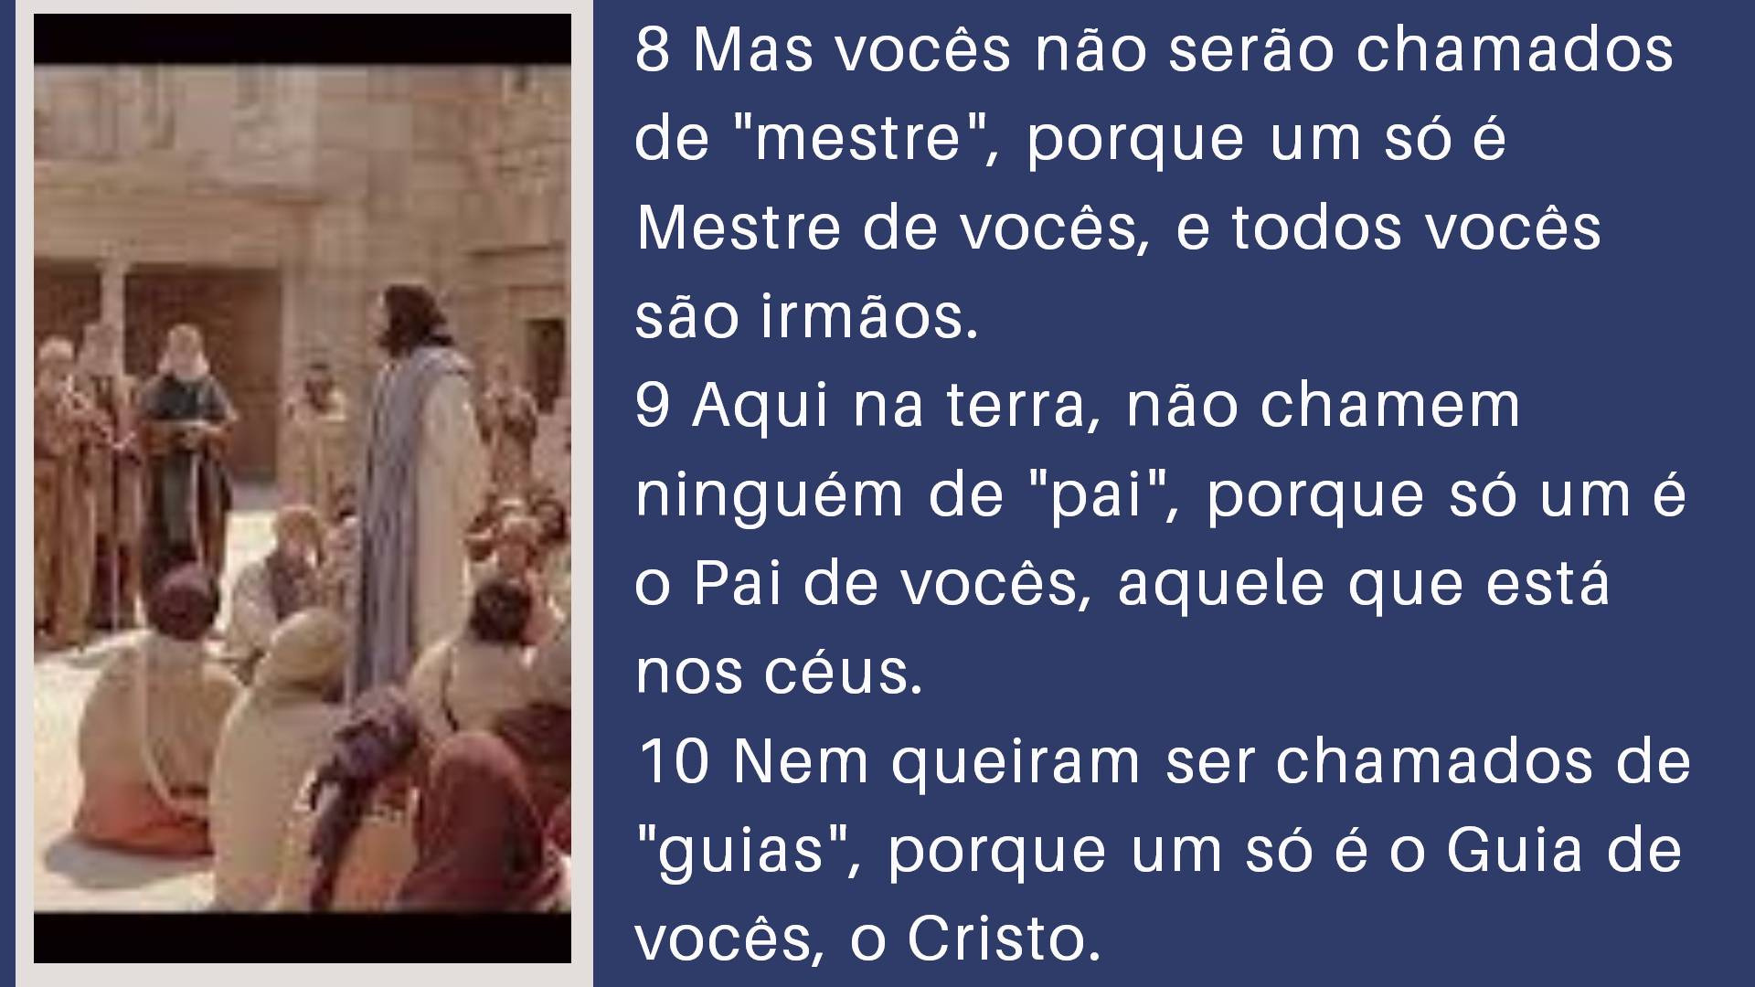
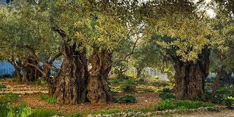
13 Portanto, vigiem, porque vocês não sabem o dia nem a hora.

Slide 12
Mateus 25.1-46
Vers.
1,13
Vers.
14-30
A
parábola
das dez
virgens
A
parábola
dos
talentos

Slide 13
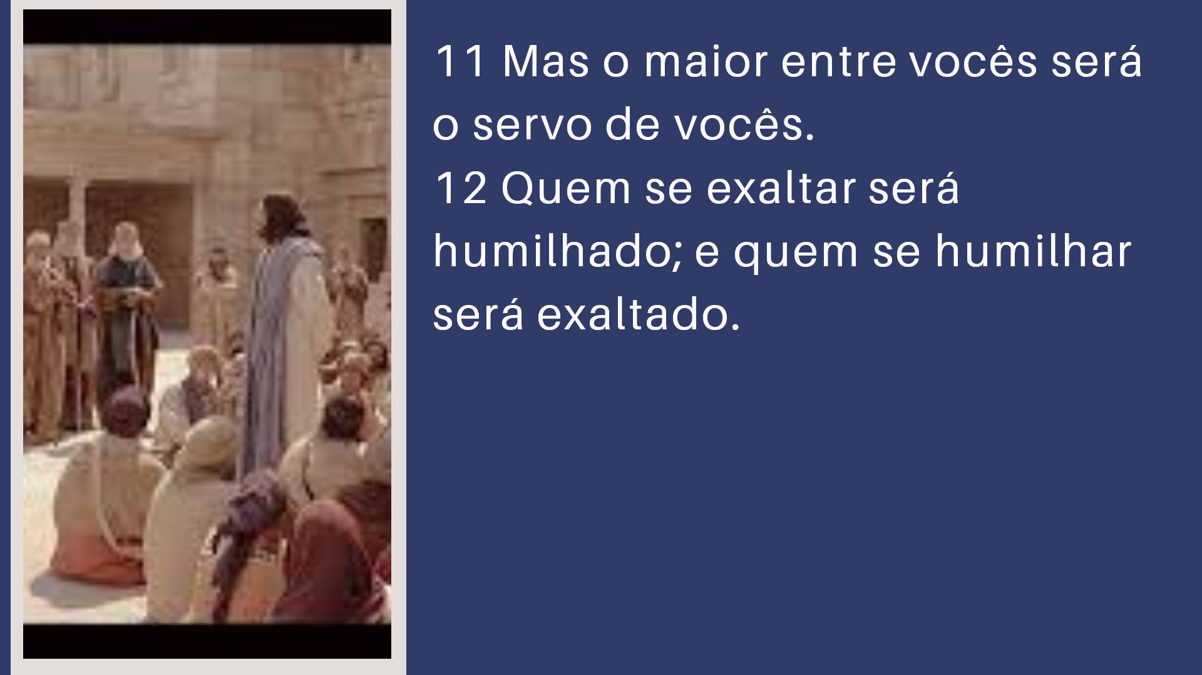
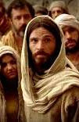
14 — Pois será como um homem que, ausentando-se do país, chamou os seus servos e lhes confiou os seus bens.
15 A um deu cinco talentos, a outro deu dois e a outro deu um, de acordo com a capacidade de cada um deles; e então partiu.
16 O servo que tinha recebido cinco talentos saiu imediatamente a negociar com eles e ganhou outros cinco.
17 Do mesmo modo, o que tinha recebido dois ganhou outros dois.

Slide 14
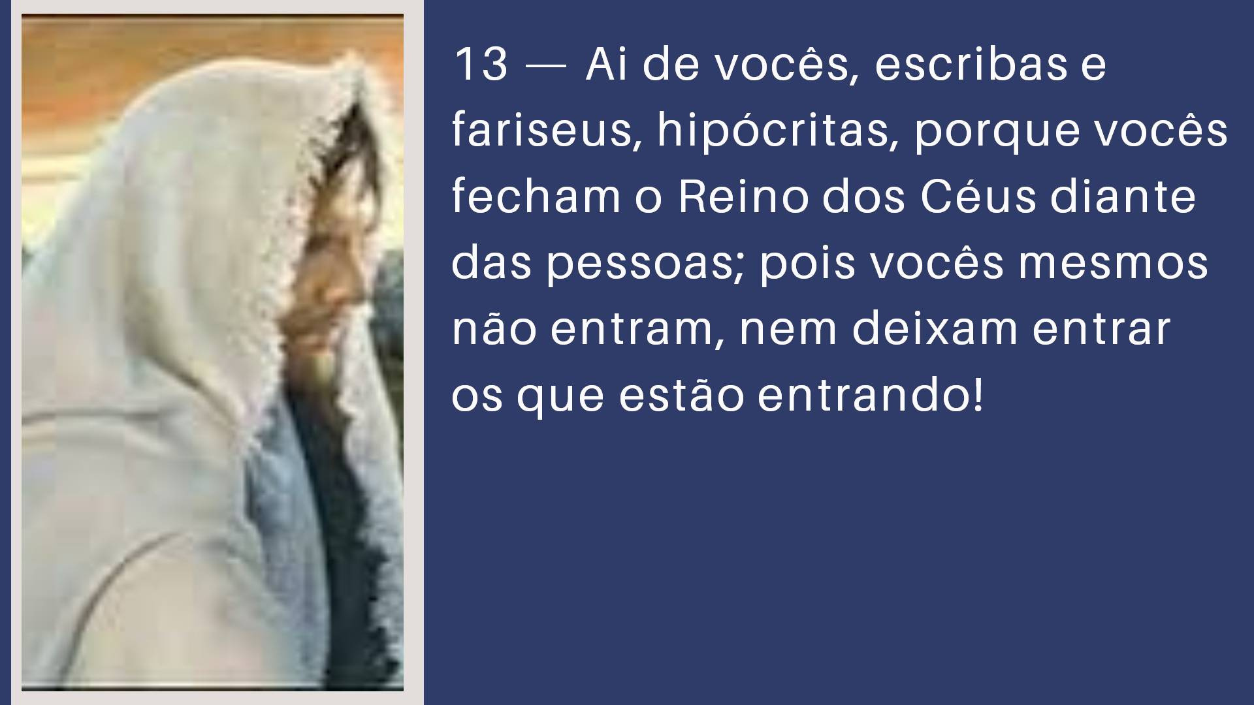
18 Mas o servo que tinha recebido um talento, saindo, fez um buraco na terra e escondeu o dinheiro do seu senhor.
19 — Depois de muito tempo, o senhor daqueles servos voltou e fez um ajuste de contas com eles.
20 Aproximando-se o que tinha recebido cinco talentos, entregou outros cinco, dizendo: "O senhor me confiou cinco talentos; eis aqui outros cinco que ganhei."
21 O senhor disse: "Muito bem, servo bom e fiel; você foi fiel no pouco, sobre o muito o colocarei; venha participar da alegria do seu senhor."

Slide 15
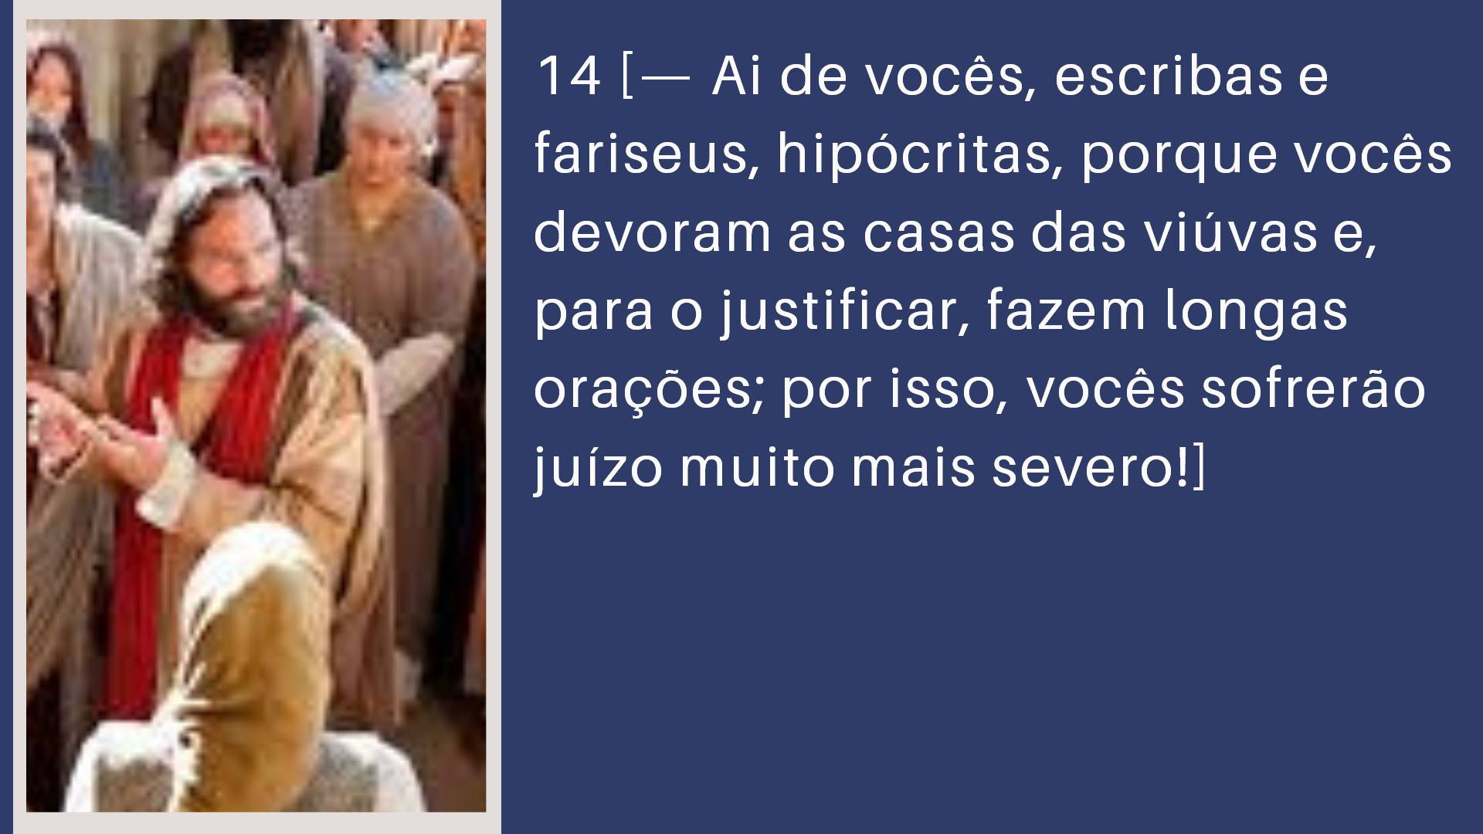
22 — E, aproximando-se também o que tinha recebido dois talentos, disse: "O senhor me confiou dois talentos; eis aqui outros dois que ganhei."
23 Então o senhor disse: "Muito bem, servo bom e fiel; você foi fiel no pouco, sobre o muito o colocarei; venha participar da alegria do seu senhor."
24 — Chegando, por fim, o que tinha recebido um talento, disse: "Sabendo que o senhor é um homem severo, que colhe onde não plantou e ajunta onde não espalhou,

Slide 16
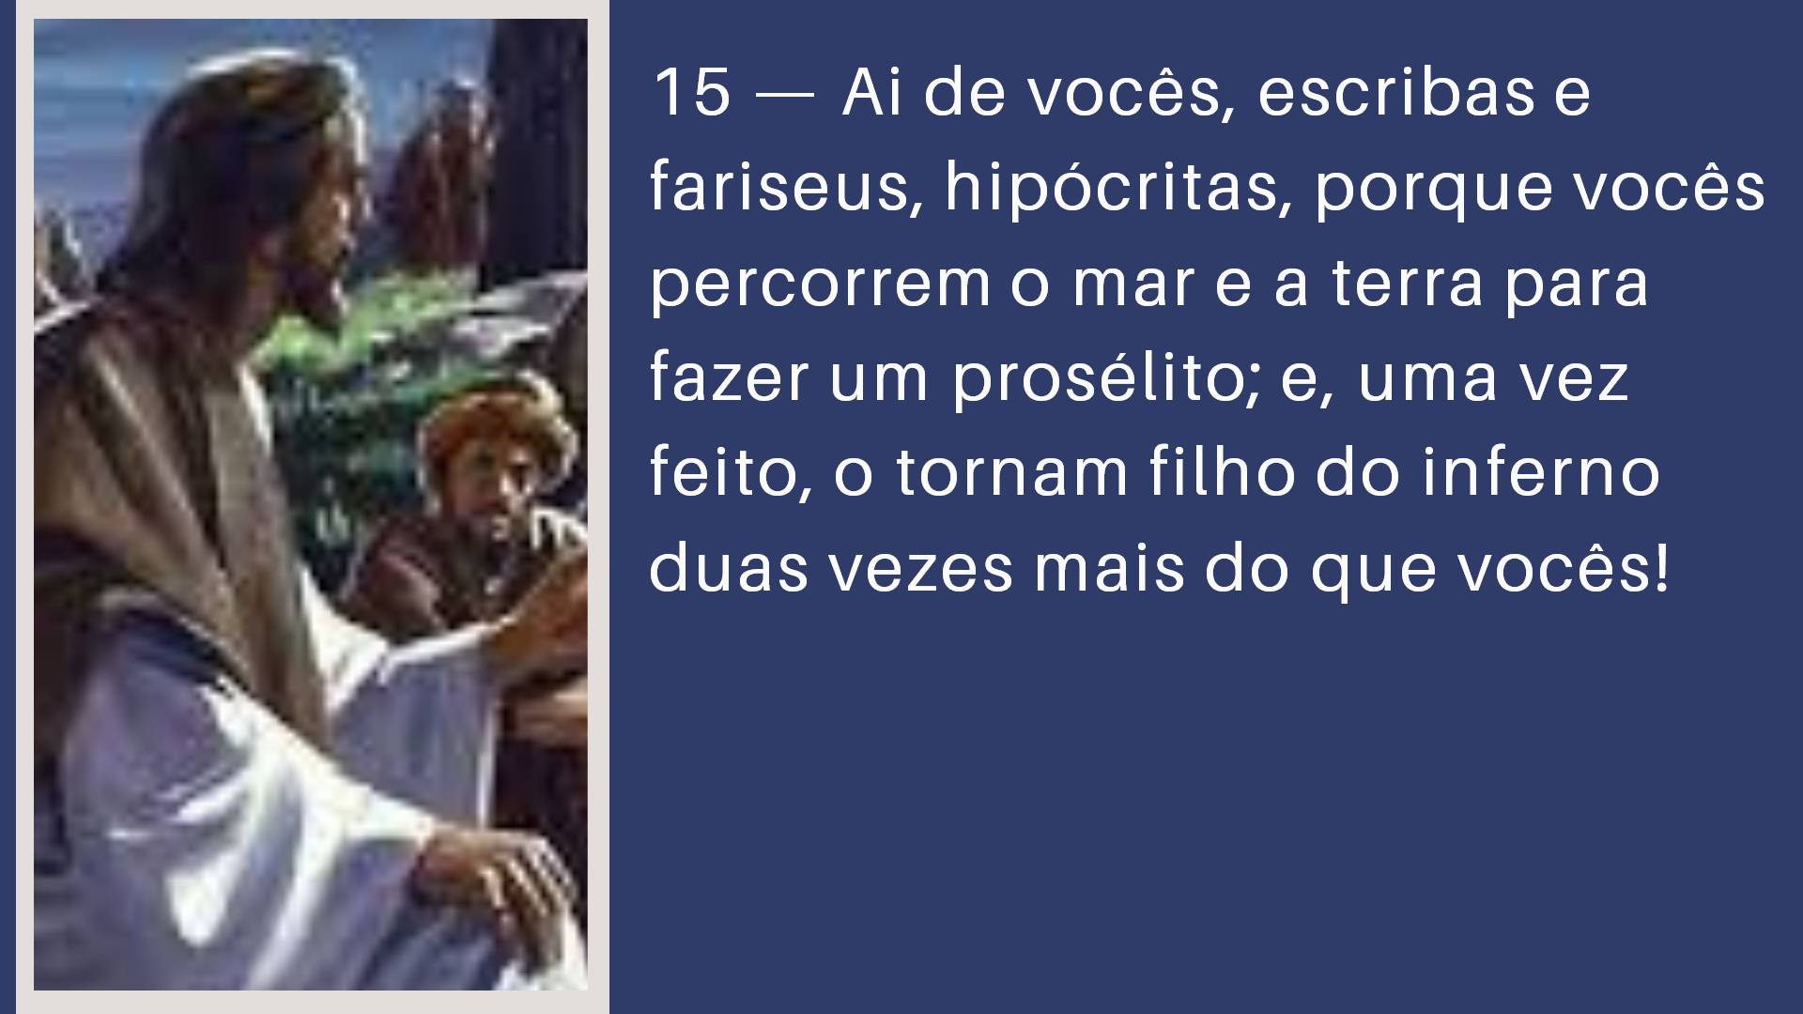
25 fiquei com medo e escondi o seu talento na terra; aqui está o que é seu."
26 Mas o senhor respondeu: "Servo mau e preguiçoso! Você sabia que eu colho onde não plantei e ajunto onde não espalhei?
27 Então você devia ter entregado o meu dinheiro aos banqueiros, e eu, ao voltar, receberia com juros o que é meu."
28 — "Portanto, tirem dele o talento e deem ao que tem dez.

Slide 17
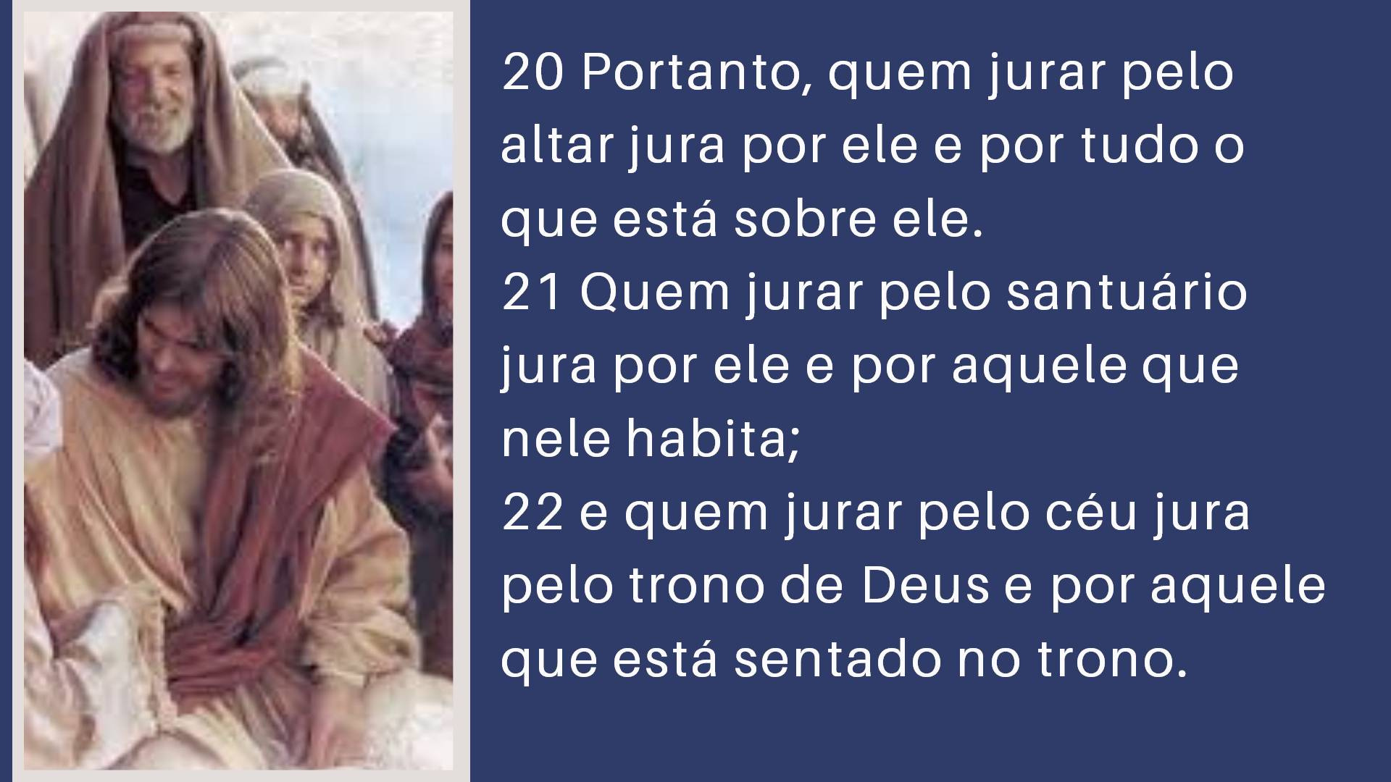
29 Porque a todo o que tem, mais será dado, e terá em abundância; mas ao que não tem, até o que tem lhe será tirado.
30 Quanto ao servo inútil, lancem-no para fora, nas trevas. Ali haverá choro e ranger de dentes."

Slide 18
Mateus 25.1-46
Vers.
1,13
Vers.
14-30
Vers.
31-46
A
parábola
das dez
virgens
A
parábola
dos
talentos
O
grande julgamento

Slide 19
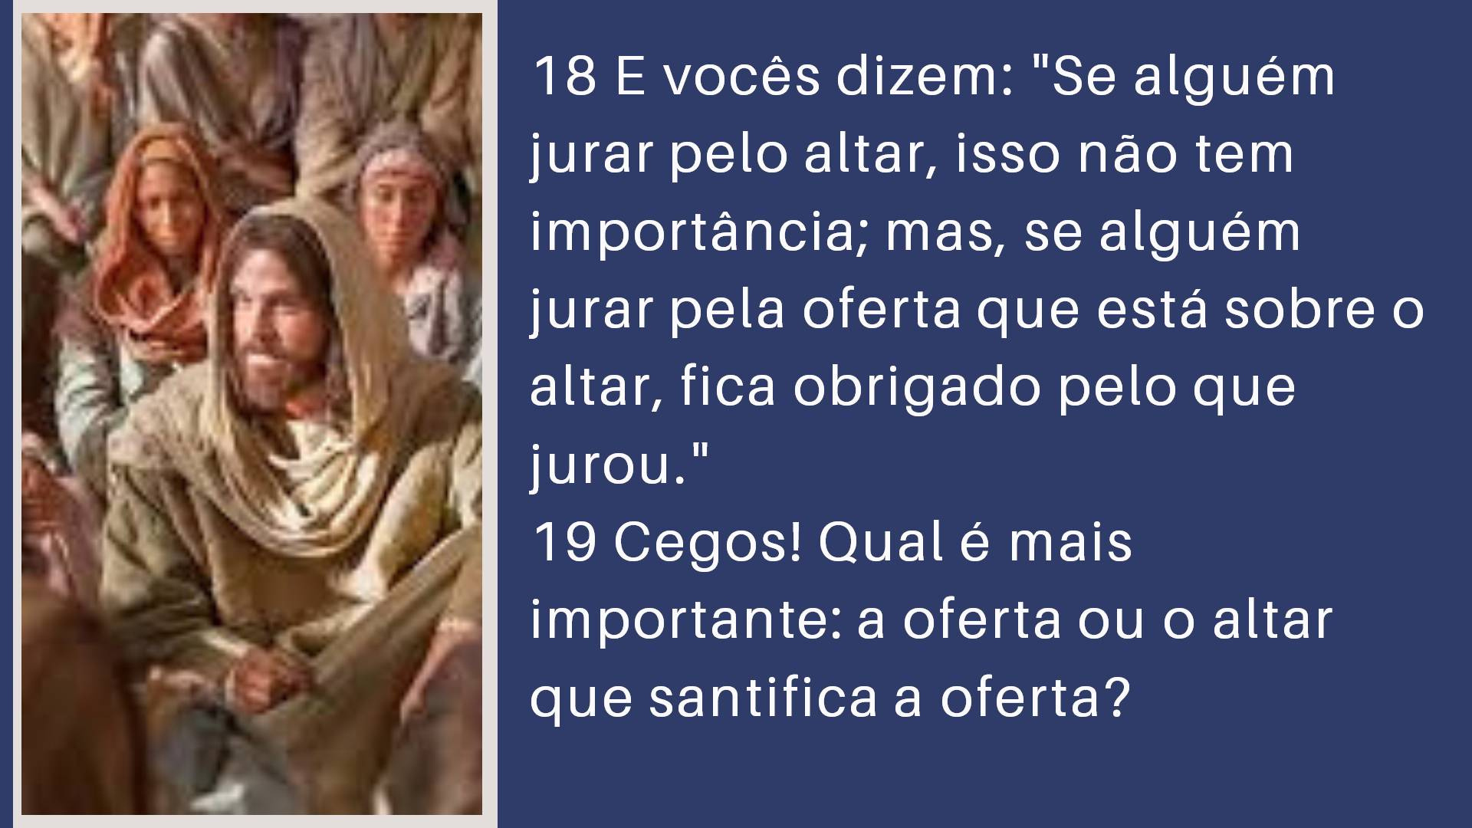
31 — Quando o Filho do Homem vier na sua majestade e todos os anjos com ele, então se assentará no trono da sua glória.
32 Todas as nações serão reunidas em sua presença, e ele separará uns dos outros, como o pastor separa as ovelhas dos cabritos:
33 porá as ovelhas à sua direita e os cabritos, à sua esquerda.
34 — Então o Rei dirá aos que estiverem à sua direita: "Venham, benditos de meu Pai! Venham herdar o Reino que está preparado para vocês desde a fundação do mundo.

Slide 20
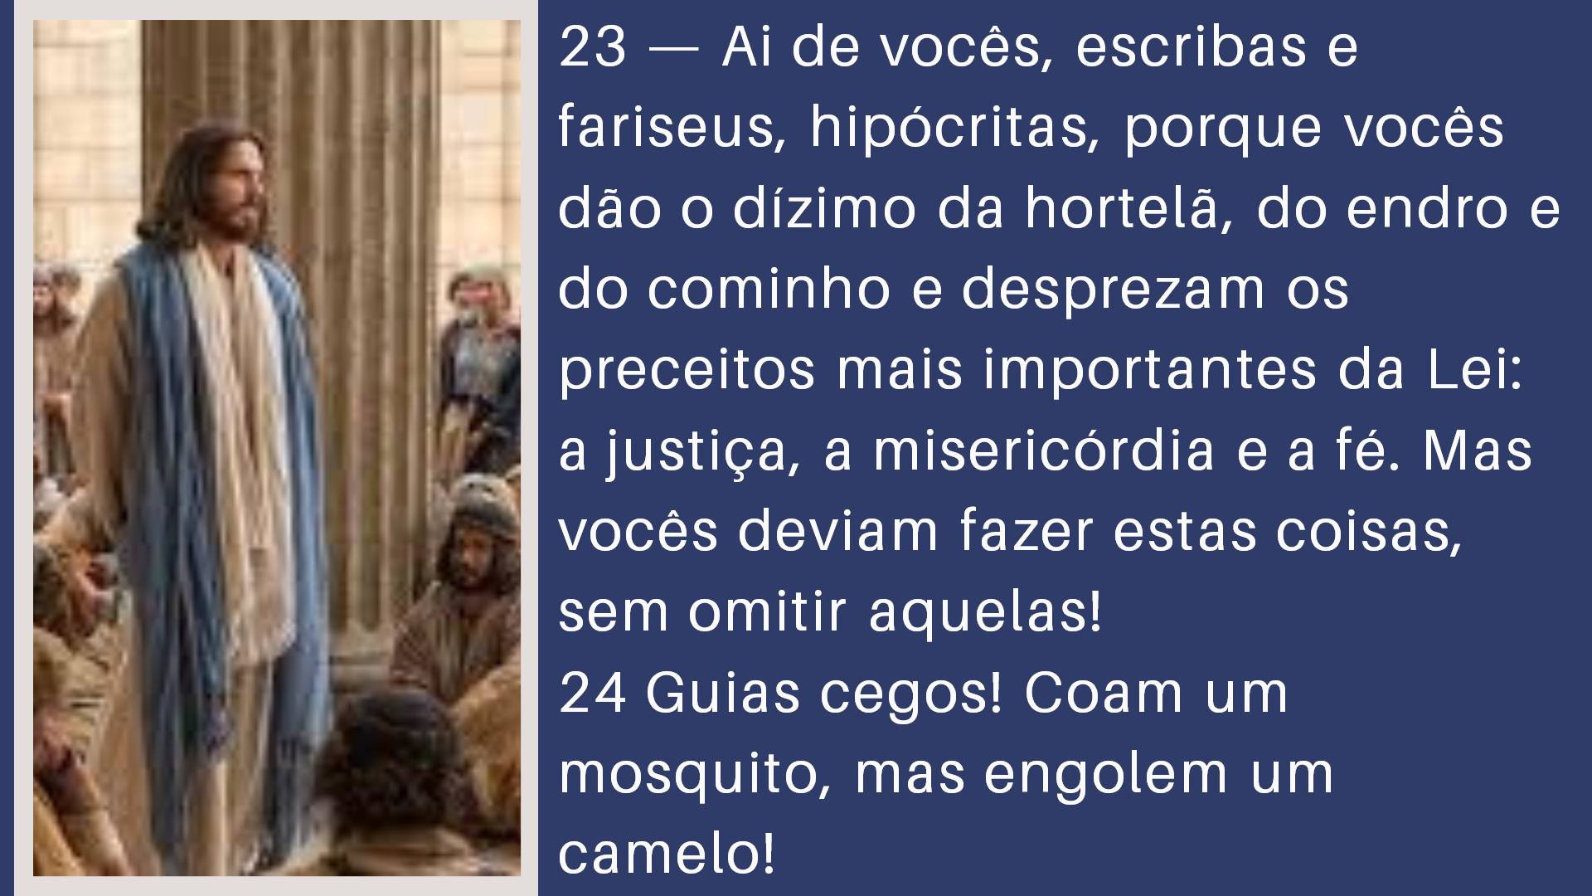
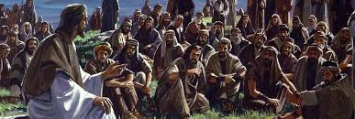
35 Porque tive fome, e vocês me deram de comer; tive sede, e vocês me deram de beber; eu era forasteiro, e vocês me hospedaram;
36 eu estava nu, e vocês me vestiram; enfermo, e me visitaram; preso, e foram me ver."
37 — Então os justos perguntarão: "Quando foi que vimos o senhor com fome e lhe demos de comer? Ou com sede e lhe demos de beber?
38 E quando foi que vimos o senhor como forasteiro e o hospedamos? Ou nu e o vestimos?

Slide 21
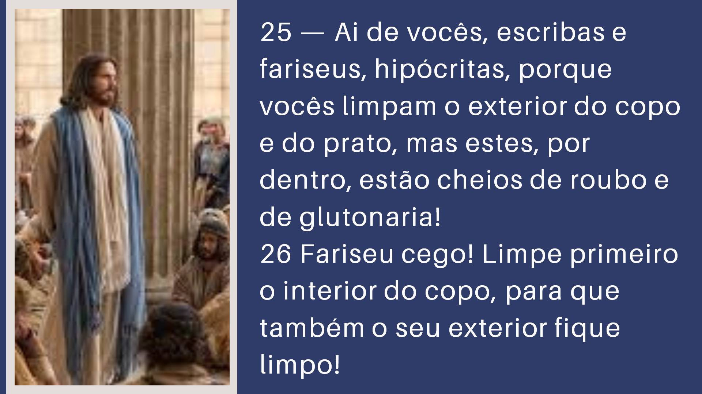
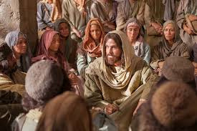
39 E quando foi que vimos o senhor enfermo ou preso e fomos visitá-lo?"
40 — O Rei, respondendo, lhes dirá: "Em verdade lhes digo que, sempre que o fizeram a um destes meus pequeninos irmãos, foi a mim que o fizeram."
41 — Então o Rei dirá também aos que estiverem à sua esquerda: "Afastem-se de mim, malditos, para o fogo eterno, preparado para o diabo e seus anjos.
42 Porque tive fome, e vocês não me deram de comer; tive sede, e vocês não me deram de beber;

Slide 22
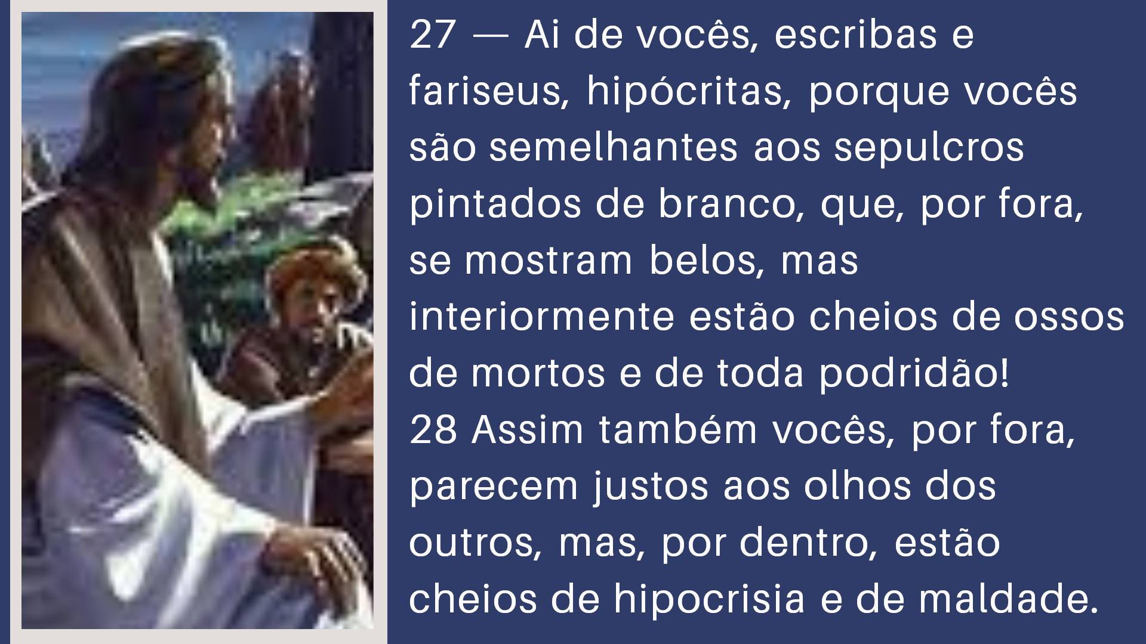
43 sendo forasteiro, vocês não me hospedaram; estando nu, vocês não me vestiram; achando-me enfermo e preso, vocês não foram me ver."
44 — E eles lhe perguntarão: "Quando foi que vimos o senhor com fome, com sede, forasteiro, nu, enfermo ou preso e não o socorremos?"
45 — Então o Rei responderá: "Em verdade lhes digo que, sempre que o deixaram de fazer a um destes mais pequeninos, foi a mim que o deixaram de fazer."
46 E estes irão para o castigo eterno, porém os justos irão para a vida eterna.

Slide 23


Nova Era. Lança mão desta parábola para dizer que alguns estão preparados para a Era de Aquários. Outros, no entanto, devido às crenças cristãs que professam, deixarão suas lâmpadas se apagarem.
As dez virgens
(25.1-13)

Slide 24
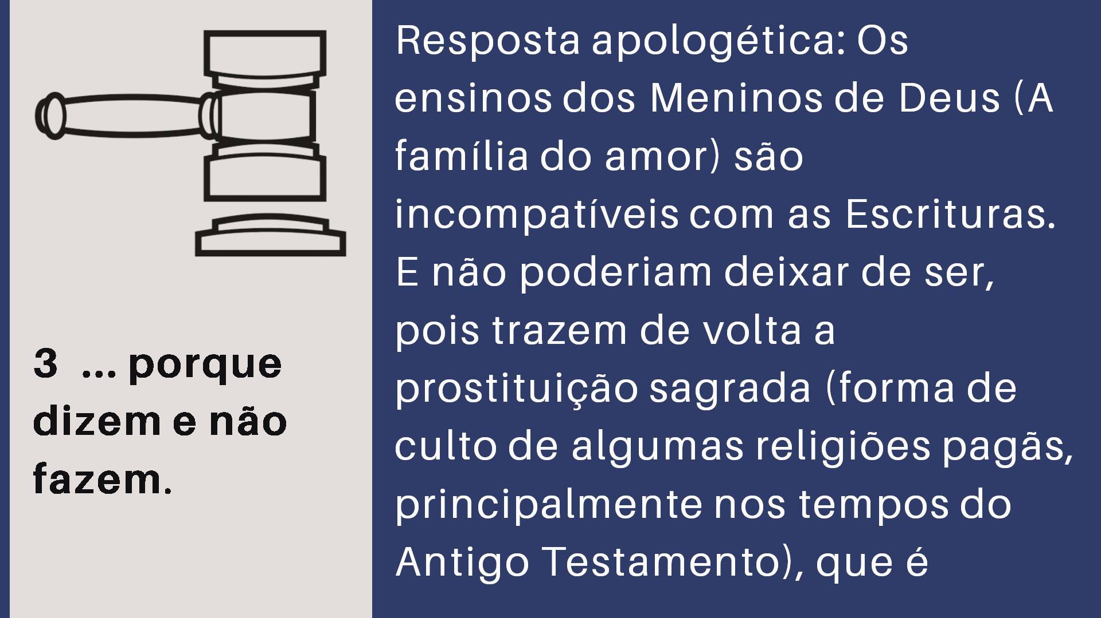
Resposta apologética: A parábola das dez virgens foi contada por Jesus para ilustrar a vigilância que seus seguidores devem ter quanto à sua segunda vinda. Jesus virá buscar o seu povo que estiver “aguardando a bem-aventurada esperança e o aparecimento da glória do grande Deus e nosso Salvador Jesus Cristo” (Tt 2.13).
As dez virgens (25.1-13)

Slide 25
Em nada se refere a um novo tempo em que seus ensinamentos e preceitos deixarão de ter validade: “O céu e a terra passarão, mas as minhas palavras não hão de passar” (Mt 24.35).
As dez virgens (25.1-13)

Slide 26

Testemunhas de Jeová. Afirmam que não haverá nenhum castigo eterno para os malfeitores. Em sua versão bíblica, usam a seguinte expressão: “E estes partirão para o decepamento eterno, mas os justos, para a vida eterna”.
E irão estes para o tormento eterno
(25.46)

Slide 27
Resposta apologética: Autoridades gregas concordam que o significado aqui é “castigo”, um ato consciente e eterno em sua natureza. O que nos diz o contexto geral das Escrituras? Em primeiro lugar, que o homem rico morreu e foi para o inferno e ali padeceu em plena consciência (Lc 16.22-28). Não há nenhuma indicação no texto em estudo de que, um dia, esse sofrimento cessaria, ou que não haveria sofrimento. Em segundo, temos as repetidas declarações de Jesus:
E irão estes para o tormento eterno
(25.46)

Slide 28
“Ali haverá pranto e ranger de dentes” (Mt 8.12; 22.13; 24.51; 25.30). Situação que indica, claramente, que as pessoas lançadas no inferno estarão conscientes. E, em terceiro, o inferno, assim como a vida eterna, será uma condição vivida para sempre por todos aqueles que forem lançados lá (Mt 25.41).
Então, se o castigo é eterno, isso significa que está condicionado à existência do indivíduo (2Ts 1.9).
E irão estes para o tormento eterno
(25.46)

Slide 29
As pessoas não deixarão de existir ao serem lançadas no inferno, antes, hão de permanecer ali para sempre e em plena consciência, conforme dizem as Escrituras (Ap 19.20; 20.10). Jesus ensinou que o inferno é um lugar de chamas inextinguíveis (Mc 9.43-48). Essas chamas perpétuas não teriam nenhum sentido se os corpos lançados no inferno não tivessem almas para sofrer a punição. Segundo a Bíblia, as almas que forem para esse lugar de sofrimento não serão aniquiladas, mas viverão em tormentos para sempre (Mt 10.15; 11.21-24; 16.27; Lc 12.47,48; Hb 10.29; Ap 20.11-15; 21.8; 22.12,15).
E irão estes para o tormento eterno
(25.46)

